Slide 1


Slide 2

İnsanlığa değer katan, hayat boyu öğrenme becerilerine sahip girişimci bireyler yetiştirmek ve evrensel nitelikte bilgi, teknoloji ve toplumsal hizmet üretmektir.
Evrensel nitelikte bilgi ve teknoloji üreterek paydaşlarıyla birlikte geleceğe yön veren bir üniversite olmaktadır.
VİZYON
MİSYON

Slide 3

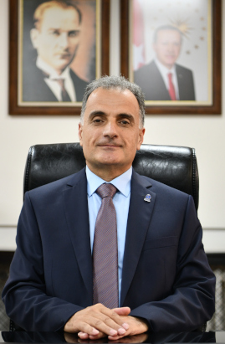
REKTÖR HAKKINDA KISA BİLGİ
Devlet ve vakıf üniversitelerine rektör, Cumhurbaşkanınca atanır.
Rektörün görev süresi dört yıldır. Süresi sona erenler aynı yöntemle yeniden atanabilirler. Ancak iki dönemden fazla rektörlük yapılamaz.
Görevi: Üniversitenin ve bağlı birimlerinin öğretim kapasitesinin rasyonel bir şekilde kullanılmasında ve geliştirilmesinde, öğrencilere gerekli sosyal hizmetlerin sağlanmasında, gerektiği zaman güvenlik önlemlerinin alınmasında, eğitim - öğretim, bilimsel araştırma ve yayım faaliyetlerinin devlet kalkınma plan, ilke ve hedefleri doğrultusunda planlanıp yürütülmesinde, bilimsel ve idari gözetim ve denetimin yapılmasında ve bu görevlerin alt birimlere aktarılmasında, takip ve kontrol edilmesinde ve sonuçlarının alınmasında birinci derecede yetkili ve sorumludur.
Prof. Dr.
Hamza AL
Rektör
https://www.sakarya.edu.tr/rektor-s8.html

Slide 4
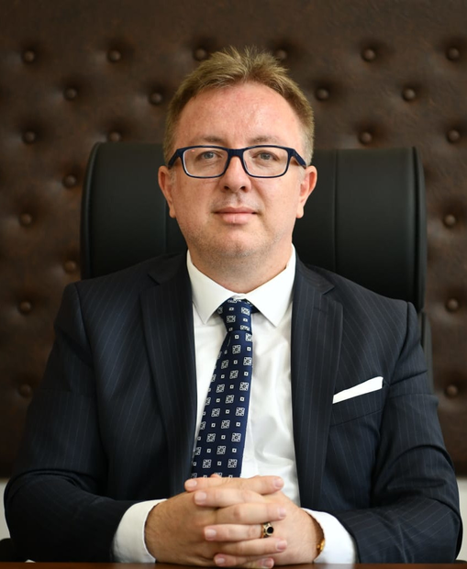
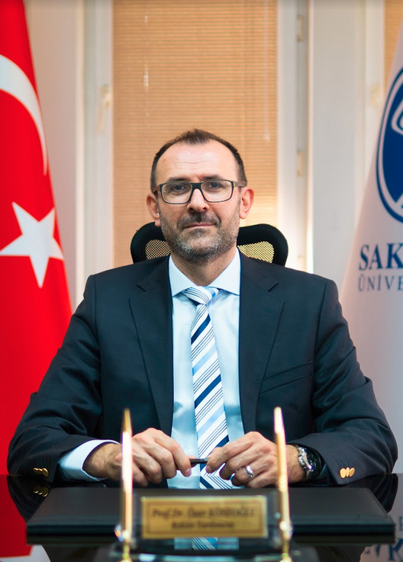
REKTÖR yardımcıları
HAKKINDA KISA BİLGİ
Rektör yardımcıları, rektör tarafından atanır.
Rektör, çalışmalarında kendisine yardım etmek üzere, üniversitenin aylıklı profesörleri arasından en çok üç kişiyi kendi rektörlük görev süresiyle sınırlı olmak kaydıyla rektör yardımcısı olarak seçer.
Rektör, görevi başında olmadığı zaman yardımcılarından birisini yerine vekil bırakır.
Prof. Dr.
Emrah DOĞAN
Prof. Dr.
Özer KÖSEOĞLU
Rektör Yardımcısı
Rektör Yardımcısı
https://www.sakarya.edu.tr/rektor-yardimcilari-s9.html

Slide 5
AKADEMIK BIRIMLER
Bilgisayar ve Bilişim Bilimleri Fakültesi
Eğitim Fakültesi
Fen Fakültesi
İnsan ve Toplum Bilimleri Fakültesi
Hukuk Fakültesi
Sağlık Bilimleri Fakültesi
Diş Hekimliği Fakültesi
Sanat Tasarım ve Mimarlık Fakültesi
Siyasal Bilgiler Fakültesi
İlahiyat Fakültesi
Mühendislik Fakültesi
İletişim Fakültesi
İşletme Fakültesi
Tıp Fakültesi
FAKÜLTELER
Fakülte: Yüksek düzeyde eğitim-öğretim, bilimsel araştırma ve yayın yapan; kendisine birimler bağlanabilen bir yükseköğretim kurumudur.
Fakültenin ve birimlerinin temsilcisi olan dekan, rektörün önereceği, üniversite içinden veya dışından üç profesör arasından Yükseköğretim Kurulunca üç yıl süre ile seçilir ve normal usul ile atanır. Süresi biten dekan yeniden atanabilir.
Her fakültede, dekana bağlı ve fakülte yönetim örgütünün başında bir fakülte sekreteri bulunur.
https://www.sakarya.edu.tr

Slide 6
AKADEMIK BIRIMLER
ENSTITÜLER
Enstitü: Üniversitelerde ve fakültelerde birden fazla benzer ve ilgili bilim dallarında lisansüstü, eğitim-öğretim, bilimsel araştırma ve uygulama yapan bir yükseköğretim kurumudur.
Yüksekokul: Belirli bir mesleğe yönelik eğitim-öğretime ağırlık veren bir yükseköğretim kurumudur.
Enstitü ve Yüksekokulu müdürü, üç yıl için ilgili fakülte dekanının önerisi üzerine rektör tarafından atanır. Rektörlüğe bağlı enstitülerde bu atama doğrudan rektör tarafından yapılır. Süresi biten müdür tekrar atanabilir.
Enstitü ve yüksekokullarda yönetimin başında enstitü veya yüksekokul müdürüne bağlı enstitü veya yüksekokul sekreteri bulunur.
Eğitim Bilimleri Enstitüsü
Fen Bilimleri Enstitüsü
İşletme Enstitüsü
Orta Doğu Enstitüsü
Sağlık Bilimleri Enstitüsü
Sosyal Bilimler Enstitüsü
YÜKSEKOKULLAR
Meslek Yüksekokulu: Belirli mesleklere yönelik ara insan gücü yetiştirmeyi amaçlayan dört yarıyıllık eğitim-öğretim sürdüren bir yükseköğretim kurumudur.
Bölüm: Yükseköğretimdeki çeşitli birimlerin ortak derslerini vermek üzere, Rektörlüğe bağlı bölümlerde kurulabilir. Bölüm, bölüm başkanı tarafından yönetilir.
Devlet Konservatuarı
Yabancı Diller Yükseokulu
REKTÖRLÜĞE BAĞLI BÖLÜMLER
Atatürk İlkeleri ve İnkılap Tarihi Bölüm Başkanlığı
Türk Dili Bölüm Başkanlığı
MESLEK YÜKSEK OKULLARI
Adalet MYO
Adapazarı MYO
Sağlık Hizmetleri MYO

Slide 7
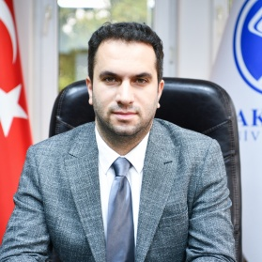
Genel sekreter
HAKKINDA KISA BİLGİ
Genel Sekreter, üniversite idari teşkilatının başıdır ve bu teşkilatın çalışmasından rektöre karşı sorumludur.
Genel Sekreter, üniversite idari teşkilatında bulunan birimlerin verimli, düzenli ve uyumlu şekilde çalışmasını sağlar.
Genel Sekreter, üniversite senatosu ile üniversite Yönetim Kurulunda oya katılmaksızın raportörlük görevi yapar, bu kurullarda alınan kararların yazılması, korunması ve saklanmasını sağlar.
Genel Sekreter, Üniversite Senatosu ile Üniversite Yönetim Kurulunun kararlarını üniversiteye bağlı birimlere iletir.
Genel Sekreter, üniversite idari teşkilatında görevlendirilecek personel hakkında rektöre öneride bulunur.
Genel Sekreter, rektörlüğün yazışmalarını yürütür.
Genel Sekreter, rektörlüğün protokol, ziyaret ve tören işlerini düzenler.
Doç. Dr.
Abdulkadir ALTINSOY
Genel Sekreter
https://www.sakarya.edu.tr/genel-sekreterlik-s10.html

Slide 8
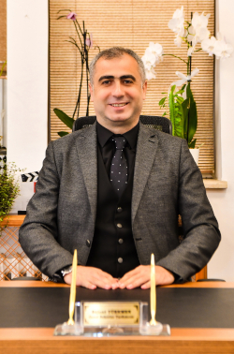
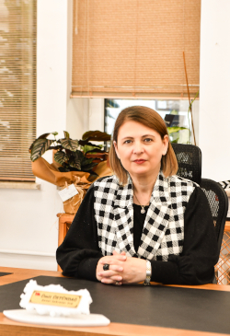
Genel sekreter yardımcıları
HAKKINDA KISA BİLGİ
Genel Sekreterlik, bir Genel Sekreter ile en çok iki Genel Sekreter Yardımcısından ve bağlı birimlerden oluşur.
Bülent TÜRKMEN
Ümit ÜSTÜNDAĞ
Genel Sekreter Yardımcısı
Genel Sekreter Yardımcısı
https://www.sakarya.edu.tr/genel-sekreterlik-s10.html

Slide 9
GENEL SEKRETERLIĞE BAĞLI BIRIMLER
Bilgi İşlem Daire Başkanlığı
İdari ve Mali İşler Dairesi Başkanlığı
Kütüphane ve Dokümantasyon Daire Başkanlığı
Öğrenci İşleri Daire Başkanlığı
Personel Dairesi Başkanlığı
Sağlık Kültür ve Spor Daire Başkanlığı
Strateji Geliştirme Dairesi Başkanlığı
Yapı İşleri ve Teknik Daire Başkanlığı
Hukuk Müşavirliği
Döner Sermaye İşletme Müdürlüğü
Koruma ve Güvenlik Şube Müdürlüğü
Stratejik Planlama ve Kalite Yönetim Sistemleri Şube Müdürlüğü
Yazı İşleri Şube Müdürlüğü
Arşiv Koordinatörlüğü
İDARİ BİRİMLER
Üniversitelerde rektöre bağlı, merkez yönetim örgütünün başında bir genel sekreter ve hizmetlerin gerekli kıldığı daire başkanları, müdürler, danışmanlar, hukuk müşavirleri, uzmanlar ile büro ve iç hizmet görevlerini yapmak üzere, 657 sayılı Devlet Memurları kanuna tabi memurlar ve diğer görevliler bulunur.
https://www.sakarya.edu.tr/genel-sekreterlige-bagli-birimler-s11.html

Slide 10
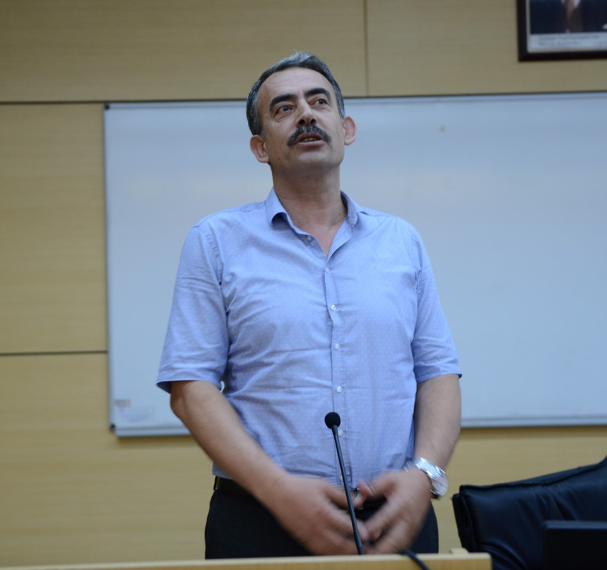
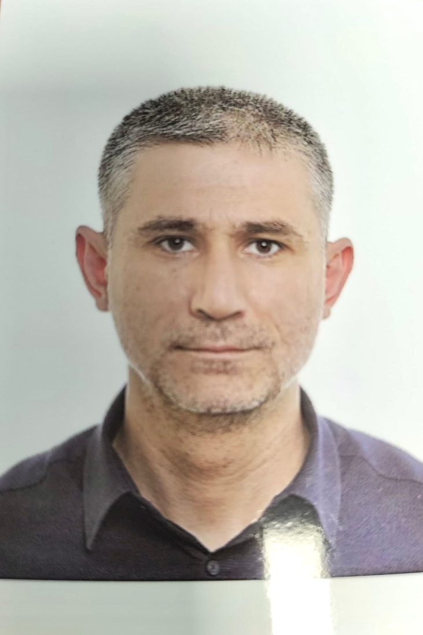
Kütüphane ve DOKÜMANTASYON DAİRESİ BaŞKANLIĞI
Personel Dairesi BaŞKANLIĞI
Sakarya Üniversitesi kütüphaneleri, öğretim elemanları, öğrenci ve personelin; eğitim, öğretim, araştırma programlarını desteklemek ve boş zamanlarını değerlendirmeleri için basılı ve elektronik bilgi kaynaklarından oluşturduğu koleksiyonu 7/24 kullanıcıların erişimine sunan merkezdir.
Öğrencilere yönelik eğitim ve tanıtım faaliyetleri, kitap ve bilgisayar ödünç alma/iade etme, çalışma alanları, kablosuz internet, kullanıma açık masa üstü bilgisayar hizmeleri vermektedir.
Kütüphane ve Dokümantasyon Daire Başkanı Erkan VURAL
Üniversitenin insan kaynağı ile ilgili tüm işlemleri yapmaktadır. İnsan gücü planlaması, atama, özlük ve emeklilik işlemleri, maaş hesaplama gibi. Ayrıca, personelin eğitim geliştirme ve kariyer gelişim süreçlerini de planlar ve gerçekleştirir. Öğrencilerimiz de düzenlenen kişisel gelişim eğitimlerinden yararlanabilmektedir. Eğitim duyurularını SAÜ web sayfasından takip edebilirsiniz.
Personel Dairesi Başkanı Muharrem YILMAZ
https://personel.sakarya.edu.tr/
https://kutuphane.sakarya.edu.tr/

Slide 11
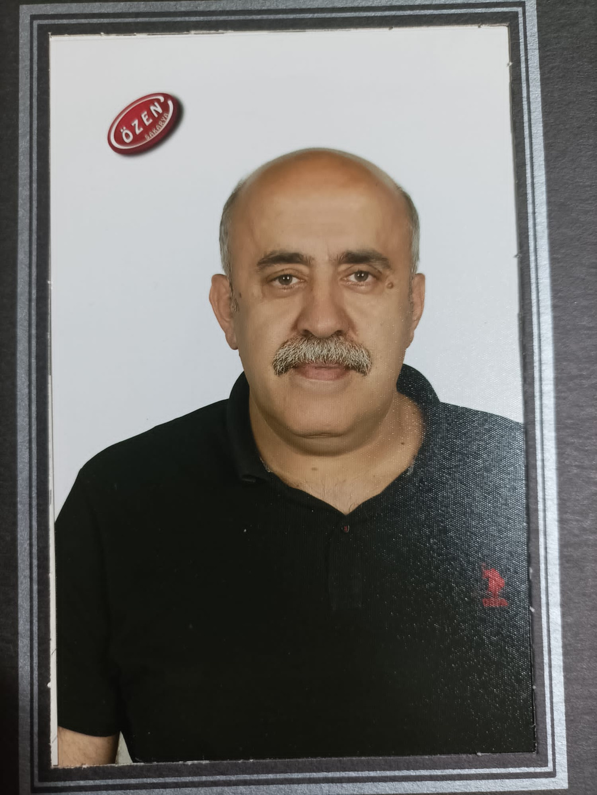
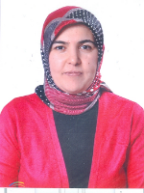
ÖĞRENCİ İşleri Daire BaŞKANLIĞI
İDARİ VE MALİ İŞLER DAİRE BaŞKANLIĞI
Üniversitemiz öğrencilerine ve mezunlarına ilgili yasalar ve mevzuatlar çerçevesinde hizmet verir.
Üniversitemize kayıtlı tüm öğrencilerin yeni kayıt, derse yazılma, kurul kararlarının sisteme işlenmesi, belge ve bilgi hizmeti, katkı payları takibi, mezuniyet vb. öğrencilik işlemlerini yürütmekdir. Ayrıca; Tüm Eğitim Birimleri ile görev alanındaki işler ile ilgili koordinasyon sağlanarak mevzuatlara uygun, hızlı bir süreç işletilmesi konusunda destek verilmektedir.
Öğrenci İşleri Daire Başkanı Melek TÜREL
Kurumumuzdaki görevi yardımcı hizmetler ile ilgilidir. Tüm binaların iç ve dış temizliği, öğrenci bursları ödemeleri, personel ve öğrenci için düzenlenen etkinliklerde ulaşım hizmetleri, ihale işleri, taşınmaz kiralama işleri, Elektrik-su-doğalgaz ödemeleri, personel servis hizmeti, lojman işleri, matbaa işleri gibi görevleri yerine getirir.
İdari ve Mali İler Daire Başkanı Metin TAN
https://idrmali.sakarya.edu.tr/
https://ogrisl.sakarya.edu.tr/

Slide 12
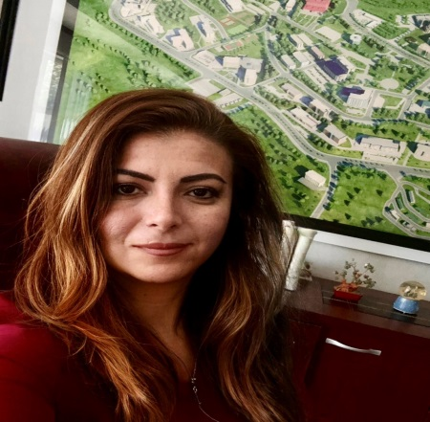
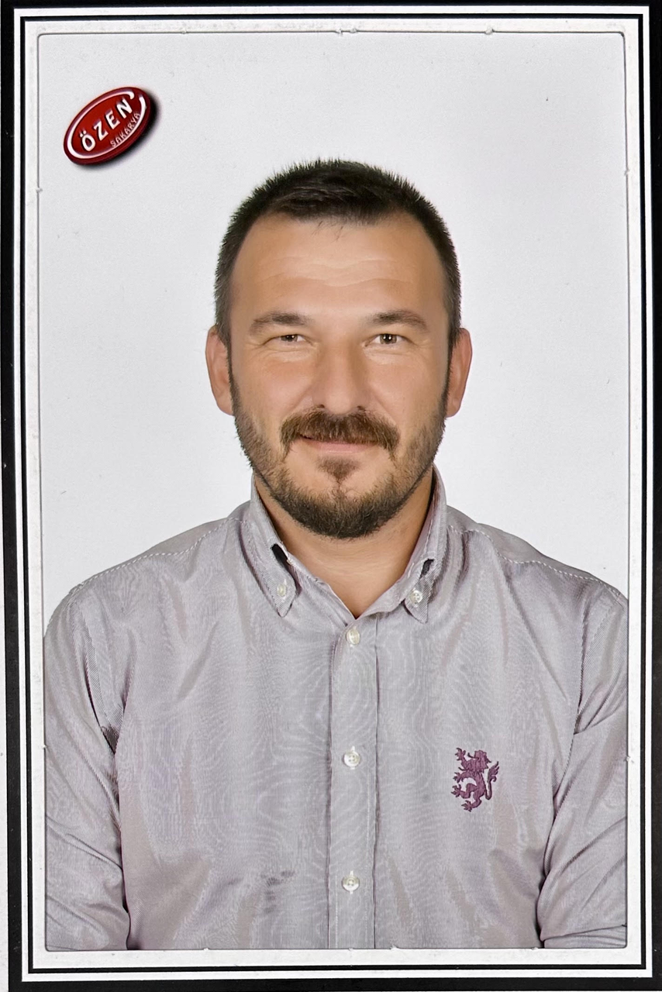
BİLGi İŞLEM DAİRESİ BaŞKANLIĞI
Üniversitenin bilgi teknolojileri ile ilgili planlamaları yapar. Bu planlamalar doğrultusunda alınan cihazların ve yazılımların kurulumunu yapıp verilen hizmetlerin devamlılığını sağlar. Teknolojik gelişmeleri takip eder, gelişen bilgi ve iletişim teknolojilerini en üst seviyede kullanmalarını sağlama görevlerini yerine getirmektedir.
Öğrencilerimize kampüsün birçok noktasında güvenli, yüksek hızlı kablosuz internet hizmeti sunmaktadır. Öğrencilerimizin ihtiyaçlarına yönelik gerekli yazılım ve platformların satın alınıp verimli bir şekilde kullanılmasını sağlar
Bilgi İşlem Dairesi Başkanı Ögr. Gör. Tarık DEMİRGEN
Yapı işleri teknik daire BaŞKANLIĞI
Üniversitemize bağlı tüm Yerleşke ve birimlerimizde bulunan tüm hizmet binalarımızı ve sosyal donatı alanlarımızı öğrencilerimizin eğitim ve öğretim faaliyetlerine katkı sağlamak suretiyle en fonksiyonel, teknolojik donanımlı, rahat ve konforlu olacak şekilde planlayarak tüm hizmet binalarımızın yapım ile bakım onarım uygulamasını yaparak tüm paydaşların kullanımına sunar.
Yapı İşleri Daire Başkanı Mehtap KARABAY YILMAZ
https://yapi.sakarya.edu.tr/
https://bidb.sakarya.edu.tr/

Slide 13
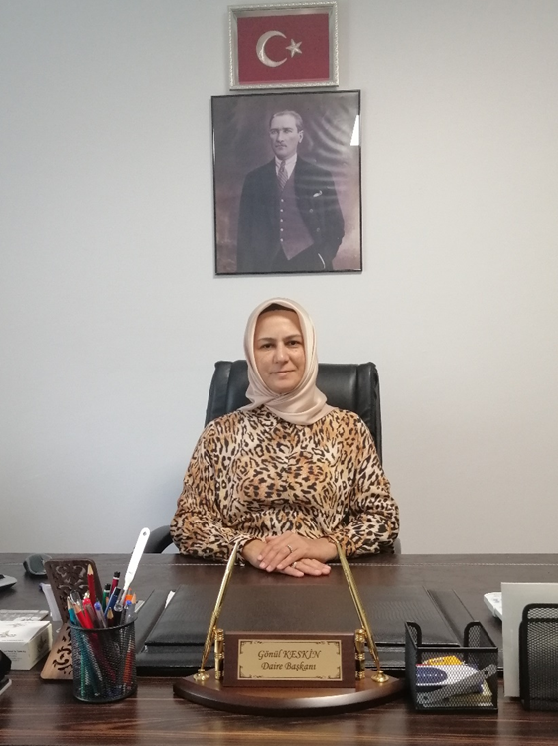
Strateji gelişitirme dairesi BaŞKANLIĞI
Öğrencilerin kurumumuza ödemiş oldukları harç, yaz okulu ücreti vb. ücretlerden iadesi gerekenler Öğrenci İşleri Dairesinin bildirimi üzerine Başkanlığımızca öğrencilerin kendilerine ait banka hesaplarına yatırılmaktadır .
Erasmus'tan yurtdışında eğitim alma/hareketlilik hakkı kazanan öğrencilerin ödemeleri Başkanlığımızca -Euro cinsinden- banka hesaplarına yapılmaktadır.
YÖK tarafından sağlanan özellikle lisansüstü burs destekleri -doktora başta olmak üzere Başkanlığımızca öğrencilerin kendilerine ait banka hesaplarına yapılmaktadır.
Fen ve mühendislik bilimleri işyeri uygulama eğitimi veya zorunlu stajlara işsizlik fonu katkısı gibi YÖK tarafından finanse edilen staj katkı ödemeleri de Başkanlığımızca ilgili öğrenci veya işyerlerine yapılmaktadır.
Maliye alanı ile ilgili bölüm öğrencileri Başkanlığımızda staj yapabilmekte ve uygulamayı yerinde görmektedir.
İzleyen iki yılın bütçe tahminlerini de içeren idare bütçesini, stratejik plan ve yıllık performans programına uygun olarak hazırlamak ve idare faaliyetlerinin bunlara uygunluğunu izlemek ve değerlendirmek
Bütçe kayıtlarını tutmak, bütçe uygulama sonuçlarına ilişkin verileri toplamak, değerlendirmek ve bütçe kesin hesabı ile mali istatistikleri hazırlamak
İlgili mevzuatı çerçevesinde idare gelirlerini tahakkuk ettirmek, gelir ve alacaklarının takip ve tahsil işlemlerini yürütmek
Muhasebe hizmetlerini yürütmek; İç Kontrol ve Ön mali kontrol faaliyetini yürütmektir.
Strateji Geliştirme Daire Başkanı : Gönül KESKİN
https://strateji.sakarya.edu.tr/

Slide 14
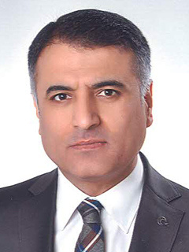
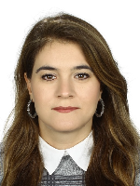
Hukuk MÜŞAVİRLİĞİ
SAĞLIK, KÜLTÜr ve SPOR Dairesi BaŞKANLIĞI
Müşavirlik hizmetlerini fonksiyonel hale getirip tüm birimlerin mevzuata uygun olarak işlemlerini tesis etmesine katkıda bulunmak, ihtilaf konusu olacak hususları asgariye indirmek ve avukatlarla koordineli bir biçimde yargı aşamasında haklılığımızın ortaya konulmasını sağlamak gibi işler yürütür.
Üniversitemiz öğrencilerinin Üniversitemiz ile ilgili iş ve işlemlerinde hukuki ihtilaflar var olduğunda, Rektörlüğümüz adına öğrenci taleplerini istek ve şikayetlerini değerlendirmektedir. Bu kapsamda sorunlar etkili ve hızlı şekilde çözüme ulaşır.
Hukuk Müşaviri Gülşah BAŞ DOĞAN
Öğrencilerin ve personelin barınma, beslenme, çalışma, dinlenme, sağlık (beden ve ruh), kültür, spor, rehberlik ve ilgi alanlarına göre boş zamanlarını değerlendirmek, yeni ilgi alanları kazanmalarını sağlamak, gerek sağlık ve gerekse sosyal durumlarının iyileşmesine, yeteneklerinin ve kişiliklerinin gelişmesine imkan verecek hizmetler sunmaktır.
Sağlık, Kültür ve Spor Daire Başkanı Öğr. Gör. Feridun DAĞ
https://sks.sakarya.edu.tr/
https://hukuk.sakarya.edu.tr/

Slide 15
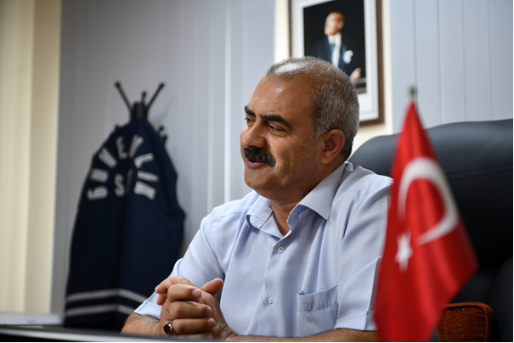
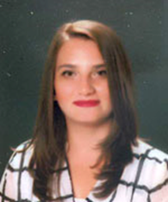
Stratejik Planlama ve Kalite Yönetim Sistemleri ŞUBE MÜDÜRLÜĞÜ
KORUMA GÜVENLİK ŞUBE MÜDÜRLÜĞÜ
Toplam kalite yönetimi anlayışı ile hareket ederek TS-ISO 9001Kalite Yönetim Sistemi ve ISO 10002 Müşteri Memnuniyeti Yönetim Sistemlerinin kurumun tüm süreçlerinde etkin şekilde uygulanmasını sağlar. Süreçleri izleyerek planladığı iyileştirme çalışmaları ile süreçlerin sürekli olarak iyileştirilmesini ve hizmet alıcıların memnuniyetinin artırılmasını amaçlar.
Öğrenci, personel ve tüm paydaşların geri bildirimlerini alır, izler, iyileştirir. Bu kapsamda öğrenciye yönelik olarak Kalite Yönetim Sistemi üzerinden şikâyet, öneri, istek, memnuniyet ve bilgi talepleri alınmakta ve anketler uygulanmaktadır.
Şube Müdürü Merve Tuğçe DİBEK
Üniversitemiz kampüs alanı ve bağlı birimlerimiz içerisindeki Personel, Öğrenci, Paydaşlarımız için güven ve huzur ortamını sağlamaktır.
Koruma Güvenlik Şube Müdürü Çetin KIRAL
https://guvenlik.sakarya.edu.tr/
https://strateji.sakarya.edu.tr/

Slide 16
DÖNER SERMAYE İŞLETME MÜDÜRLÜĞÜ
YAZI İŞLERİ ŞUBE MÜDÜRLÜĞÜ
Üniversitemizde Eğitim Öğretim faaliyetlerinin yürütüldüğü Fakülte, Enstitü, Y.Okul ve Araştırma Uygulama Merkezlerinde görevli Öğretim elemanlarının Esas görevini aksatmadan, 2547 sayılı kanunun 58.maddesi uyarınca gerçek ve tüzel kişilerce talep edilecek iş ve hizmetlerden elde edilecek gelirlere istinaden Bütçe hazırlamak (Gelir-Gider), Fatura kesmek, Vergi ve Yasal kesintileri yaparak beyan etmek, Maaş ödemeleri, Ek Ödeme ve satın alma süreçlerini ilişkin ön mali kontrol süreçlerini yürütmek
Şube Müdürü Cemil YÜCEL
Kuruma dışardan gelen elektronik evrakların ve ıslak imzalı dilekçelerin ilk kaydını yapmak,
Genel Sekreter ve Rektörlük Makamınca ilgili birimlere havalesini sağlamak, Üniversite Senatosu ile Üniversite Yönetim Kurullarında alınan kararların yazılması, birimlere iletilmesi ve saklanmasını sağlamak,
Öğrencilerin Üniversite genelini ilgilendiren talep ve şikayetlerini içerir talep dilekçelerinin kayıtlanması ve en kısa sürede ilgili birimlere ulaştırılmasının sağlanması,
Şube Müdürü Hacı Ahmet KARAMAN
https://ds.sakarya.edu.tr/
https://yaziisleri.sakarya.edu.tr/

Slide 17
ARŞİV KOORDİNATÖRLÜĞÜ
Kurum ve birim arşiv belgelerinin tasnifi, sınıflandırılması, arşivlenmesi, saklama süresi dolan evrakların imha işlemlerinin yapılması, kurum içi ve kurum dışı yazışmaların takibinin yapılması vb. görevleri yürütmektedir.
Arşiv Koordinatörü Serpil ÜLGEN
https://arsiv.sakarya.edu.tr/

Slide 18
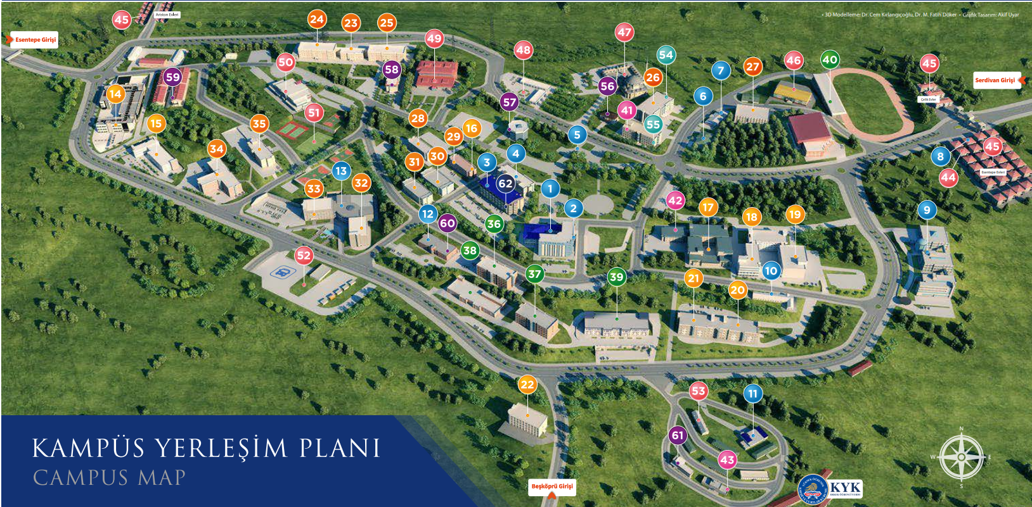
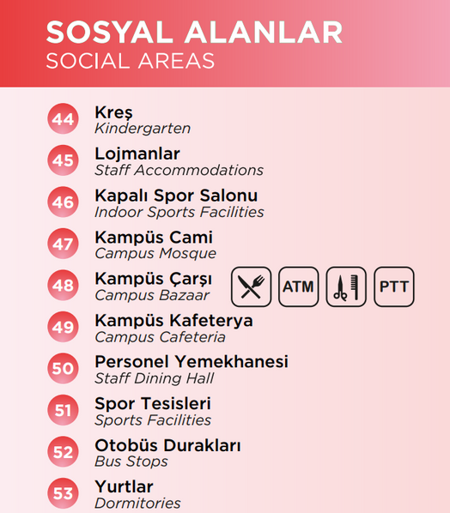






Detaylı harita için
https://tanitim.sakarya.edu.tr/kampusharitasi.pdf

Slide 19

Yükseköğretim Üst Kuruluşları İle Yükseköğretim Kurumlarının İdari Teşkilatı Hakkında Kanun Hükmünde Kararname, T.C. Resmi Gazete, 18228 , 21 Kasım 1983.
Yükseköğretim Kanunu, T.C. Resmi Gazete, 2547, 4 Kasım 1981.
https://www.sakarya.edu.tr/

